Slide 1
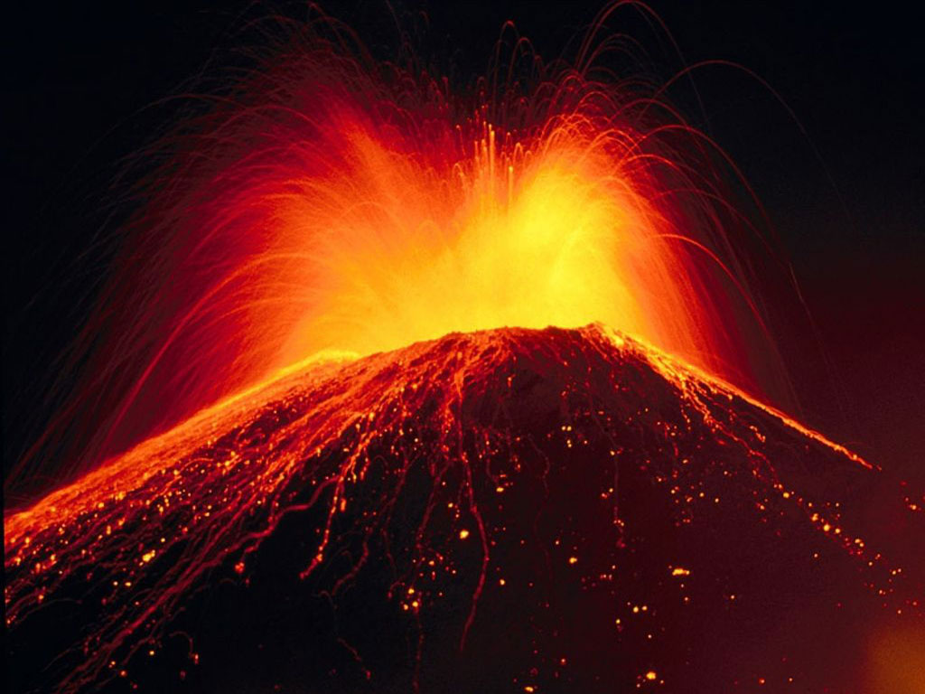
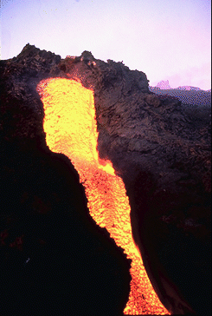
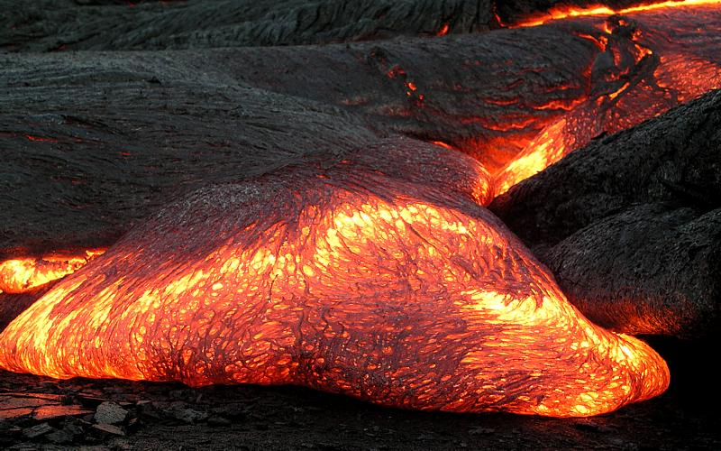
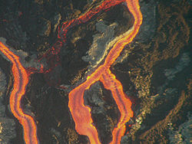
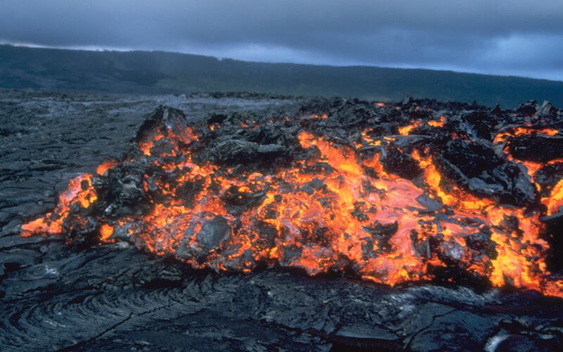
הרי געש

Slide 2
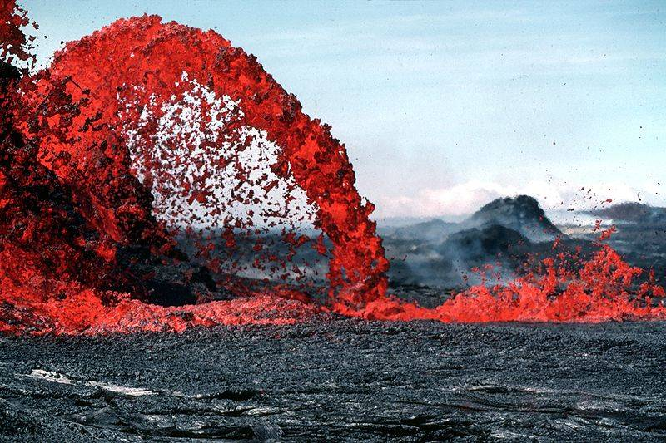
הר געש הוא מבנה גאולוגי הנוצר כאשר מאגמה פורצת דרך סדקים בקרום כדור הארץ ונפלטת אל פני השטח בתהליך הנקרא התפרצות געשית. הרי געש הם ביטוי לחום העצום האצור במעמקי כדור הארץ, חום שיש בו כדי להתיך סלעים . צפיפותו של הסלע המותך, המאגמה, קטנה מזו של הסלע המוצק המרכיב את קרום כדור הארץ.
הידעתם?
שוולקנו - המונח הלועזי להר געש לקוח משמו של הר הגעש וולקן וגם שמו הרומי של אל הנפחות והאש הפייסטוס במיתולוגיה הרומית

Slide 3
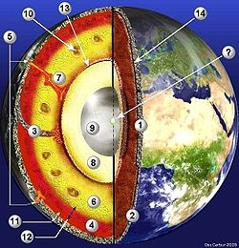
מבנה כדור הארץ
מבנה כדור הארץ: 1 קרום יבשתי, 2 קרום אוקייני, 3 לוח טקטוני שוקע, 4 מעטפת עליונה, 5 הרי געש,
6 מעטפת תחתונה, 7 תימרת מעטפת, 8 גלעין חיצוני, 9גלעין פנימי, 10 זרם ערבול, 11 אסתנוספירה,
12 ליתוספירה, 13 תחום אי הרציפות , 14"גלעין עמוק"

Slide 4
כדור הארץ בנוי מ-3 שכבות עיקריות :
גלעין כדור הארץ– הפנים המתכתי של כדור הארץ, מחולק ל-2 חלקים:גלעין פנימי מוצק וגלעין חיצוני נוזלי.
מעטפת כדור הארץ– שכבה של מאגמה המקיפה את גלעין כדור הארץ ועוביה 2,900 ק"מ. למעטפת 3 שכבות: המעטפת התחתונה, המעטפת העליונה, וביניהן – אזור המעבר הנמצא בעומק של 400 - 650 ק"מ.
קרום כדור הארץ– השכבה החיצונית של כדור הארץ. עובי הקרום הוא כ-5 ק"מ מתחת לאוקיינוסים ועד 60 ק"מ מתחת לרכסי הרים.

